Slide 1
第3章 双极型晶体管
3.1 晶体管的结构与工作原理
3.2 晶体管的电流放大特性
3.3 晶体管的直流特性曲线
3.4 晶体管的反向电流与击穿电压
3.5 晶体管的频率特性
3.6 晶体管的功率特性
3.7 晶体管的开关特性

Slide 2
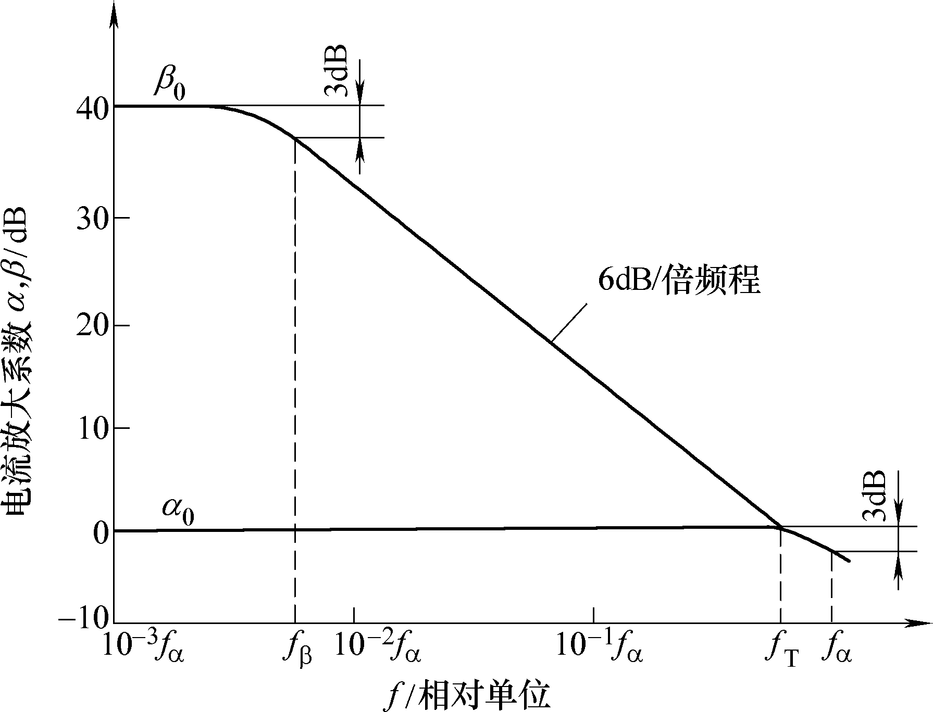
3.5 晶体管的频率特性
随着频率的增高，信号变化加快，PN结交流阻抗下降，对结电容的充放电效应增加，导致晶体管电流放大能力下降和信号相移增加。
晶体管的工作频率受到一定限制，对于不同的晶体管其放大能力开始下降所对应的频率不相同。
按照频率范围可把晶体管分为：低频晶体管（<3MHz）、高频晶体管(10-500MHz)、超高频晶体管（>750MHz）和微波晶体管（>1GHz）4种。

Slide 3
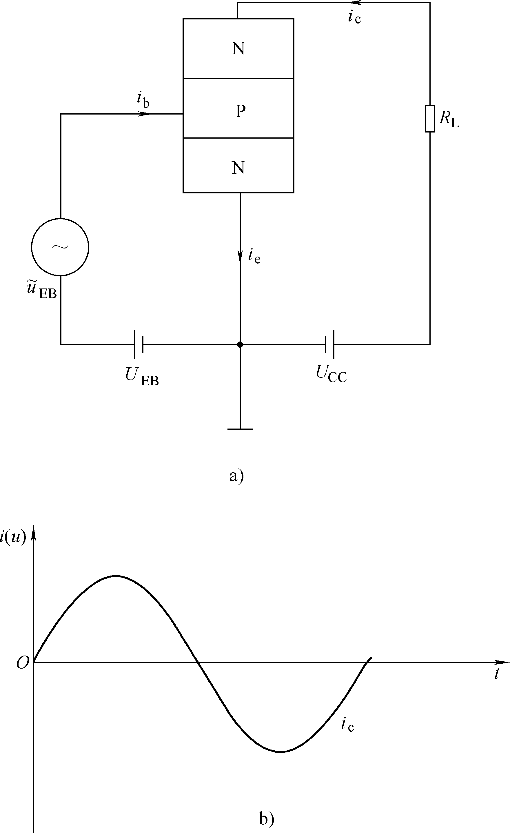
3.5.1 晶体管交流电流放大系数
所谓晶体管的交流频率特性是指一个小交流信号重叠在一个直流信号基础的情况，如图所示，交流信号为正弦。
小信号指交流电压和电流的峰值小于直流的电压、电流值。当一个小信号附加在输入电压上时，基极电流ib将会随时间变化而成为一个时间函数，基极电流的变化使得输出电流ic跟随变化，最终实现输入信号的放大。
共基极交流放大系数
共基极交流放大系数定义为：在共基极运用时，集电极（输出端）交流短路，集电极的输出交流小信号电流i_{c}与发射极的输入交流小信号电流i_{e}之比（用小写字母代表小信号交流电流），即
在低频下，电流放大与工作频率无关。但在频率较高下，考虑到相位关系，α为复数，通常所说的的大小是指它的模值∣α∣。

Slide 4
2．共发射极交流放大系数β
共发射极交流放大系数β定义为：在共发射极运用时，集电极（输出端）交流短路，集电极的输出交流小信号电流i_{c}与基极的输入交流小信号电流i_{b}之比，即
同样，β也是复数。在交流小信号工作条件下，晶体管端电流α与β之间仍有如下关系式i_{e}=i_{c}+i_{b}
电流增益也常用分贝（dB）表示，即
α(dB)=20lg∣α ∣
β(dB)=20lg∣β∣
由于α与β是在集电极交流短路的条件下定义的，因此也称为交流短路电流增益。

Slide 5
3.5.2 晶体管频率特性参数
随着晶体管工作频率的增高，晶体管的电学性能会发生很大变化，主要表现为电流增益和功率增益的下降。下图示出典型的电流增益随频率变化关系的简图，其中纵坐标是以分贝表示电流放大系数。
从晶体管的频率响应特性定义以下几个参数，用于描述其高频性能。
1. α截止频率f_{α}
f_{α}定义为共基极短路电流放大系数下降到低频α₀ 的1/sqrt(2)所对应的频率，即 所对应的频率，此时的分贝值比下降3dB，f_{α}反映了共基极运用的频率限制。
电流放大系数与频率的关系

Slide 6
2. β截止频率f_{β}
f_{β}定义为共发射极电流放大系数β下降到低频β₀的1/sqrt(2)时所对应的频率。或者说，f_{β}为β比β₀下降3dB时所对应的频率。
3. 特征频率f_{T}
在共发射极运用时，截止频率f_{β}还不能完全反映晶体管使用频率的上限，也就是说当工作频率等于f_{β}时，β值还可能相当大。
为了更好地表示共发射极运用晶体管具有电流放大作用的最高频率限制，引进了特征频率f_{T}的概念。特征频率f_{T}定义为共发射极电流放大系数∣β∣=1时所对应的频率。
当工作频率等于f_{T}时，晶体管不再具有电流放大作用，由此说明特征频率f_{T}是判断晶体管是否能起电流放大作用的一个重要依据，也是晶体管电路设计的一个重要参数。

Slide 7
4. 最高振荡频率f_{M}
f_{T}还不是晶体管工作频率的最终限制。为此，再引入一个最高振荡频率f_{M}的概念。最高振荡频率f_{M}定义为共发射极运用时，功率增益等于1时所对应的频率。
可见f_{M}是晶体管工作频率的最终限制，此时晶体管的输出功率等于输入功率。
f_{M}不仅表示晶体管具有功率放大作用的频率极限，也是晶体管使用频率的最高上限，若工作频率超过f_{M}，晶体管失去任何放大作用。

Slide 8
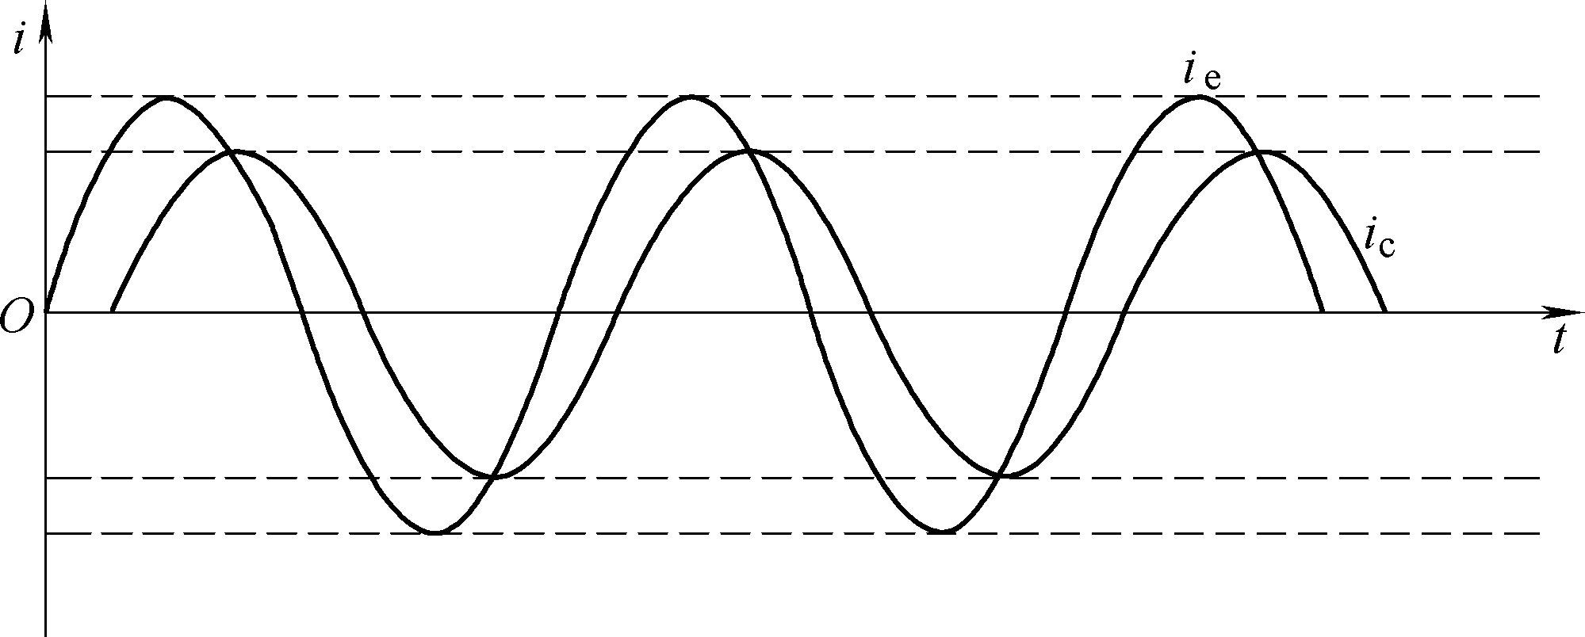
3.5.3 交流电流放大系数随频率变化的物理原因
1. 频率对晶体管交流电流放大系数的影响
晶体管中载流子的分布情况随交流信号变化
在交流工作状态下，交变信号作用在PN结上，随频率增高PN结交流阻抗下降，对结电容的充放电电流增加，由于要提供再分布的电荷，消耗掉了一部分注入载流子电流，使其变为基极电流。
交流信号频率越高，单位时间内用于再分布的电荷也越多，即消耗的电流也越大，i_{c}则越小，这就是高频时电流放大系数下降的定性原因。
与此同时．对结电容的充放电需要一定的时间，从而产生信号延迟，使输出和输入信号存在相位差。
高频下输出电流幅度变化和相移示意图

Slide 9
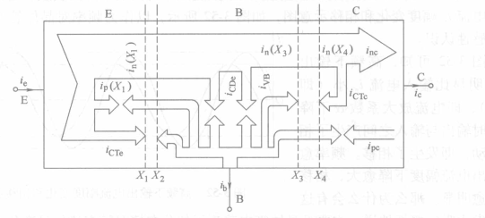
2. 交流小信号电流的传输过程
在直流工作状态下，电流在晶体管内部的传输过程是：发射极电流由发射结注入到基区，通过基区输运到集电结，集电结收集形成集电极输出电流。直流传输过程仅有两次电流损失：一是与发射结反向注入电流的复合；二是在基区输运过程中的基区体内复合。
对于交流小信号电流，其传输过程与直流存有很大不同，其主要因素有4个：
（1）发射结势垒电容充放电效应
（2）基区电荷存储效应（发射结扩散电容充放电效应）
（3）集点结势垒区渡越
（4）集点结势垒扩散电容充放电效应

Slide 10
（1） 通过发射结阶段
当发射结输入交交信号时，交变信号作用在发射结上。发射结偏压发生相应变化，引起发射结空间电荷区宽度、空间电荷区的空间电荷量发生相应变化，这实质上是对发射结势垒电容的充放电过程。
如在信号的正半周，发射结除了产生正向电子注入和反向空穴注入以外，在注入电子流中将有一部分电子流入正空间电菏区，中和掉部分正空间电荷，使空间电荷区变窄。与此同时，基极必须向负空间电荷区注入等量中和掉相同数量的负空间电荷，使空间电荷区变窄。
发射极电流中的一部分电子通过对势垒电容的充放电转换成基极电流的一部分，造成电子流向集电极传输过程中相比直流多出一部分损失

Slide 11
（1） 通过发射结阶段
发射极交流小信号电流由三部分
式中的i_{CTe}为发射结结电容分流电流。由此可得出交流发射效率γ的表达式为
显然，信号频率越高，结电容分流电流i_{CTe}越大，交流发射效率越低。此外，由于对发射结势垒电容充放电需要一定的时间，因而使电流在发射过程产生延迟。

Slide 12
（2） 基区输运阶段
当发射极输入交变信号时，除发射结势垒区宽度和势垒区的电荷量随信号变化外，基区积累电荷量也将随之发生变化。
同样在信号的正半周，基区积累电荷将随信号电压的上升而增加。原因：发射结偏压升高，注入基区的电子增加，使基区电荷积累增加
注入到基区的电子，除一部分消耗于基区复合而形成复合电流外，还有一部分电子用于增加基区电荷积累，相当于对扩散电容的充电。
同时，为了保持基区电中性，基极必须提供等量的空穴消耗于基区积累，即对扩散电容的充放电电流也转换为基极电流的一部分。

Slide 13
注入基区的电子电流
i_{n}(X₂)= i_{n}(X₃)+ i_{VB}+i_{CDe}
以i_{CDe}表示扩散电容分流电流，i_{n}(X₃)表示输运到基区集电结边界的电子电流
交流情况下基区输运系数可定义为
频率越高分流电流i_{CDe}越大，到达集电结的有用电子i_{n}(X₃)越小，基区输运系数越小。同样，对C_{CDe}的充放电时间也对信号产生一定延迟。

Slide 14
（3） 集电结势垒区渡越阶段
当信号载流子到达集电结边界x3后，在反向偏置集电结空间电荷区强电场的作用下，漂移通过空间电荷区时，同样要发生幅度的减小和相移。
其物理过程与直流很不相同，在直流电流传输过程中，到边界的电子电流被集电结势垒区内的强电场全部扫向集电区，而且认为穿过势垒区的时间很短。
因此，电子流在渡越势垒区过程中．既无幅度也无相位的变化。
对于交流信号，特别是信号较高，以至高到电子流在集电结势垒区的渡越时间可与信号周期相比拟时，由于载流子渡越时间存有一定的分散性，必须考虑集电结势垒区渡越过程中电子流损失。
为了描述到达X₄边界i_{n}(X₄)的减小，引入集电结势垒区输运系数β_{d}，它定义为流出与流入集电结势垒区的电子电流之比，即

Slide 15
（4） 通过集电区阶段
到达集电区边界的电流i_{n}(X₄)并不能全部被集电区输运而形成集电极电流i_{c}
原因：交变电流通过集电区时在体电阻上产生—个交变的电压降。这个交变的电压信号置加在员集电极直流偏压上，会使集电结空间电荷区宽度随交交信号的变化而变化。
因此，在集电区边界的电流i_{n}(X₄)中又要一部分电子电流对集电结势垒电容充放电形成，分流电流i_{CTc} 。同时基极也提供相应大小的空穴流对扩散电容充放电
最终到达集电极的电子电流大小为
i_{c}= i_{n}(X₄)- i_{CTc}
为了描述该过程电流的损失，引入集电区衰减因子这一概念，其表达式为

Slide 16
综上所述，与直流电流传输情况相比，在交流小信号电流的传输过程中，增加了四个信号电流损失途径：
① 发射结发射过程中的势垒电容充放电电流；
② 基区输运过程中扩散电容的充放电电流；
③ 集电结势垒区渡越过程中的衰减；
④ 集电区输运过程中对集电结势垒电容的充放电电流。
上述四个分流电流均随着信号频率的升高而增加，使输运到集电极电流ic减小和电流增益下降；同时对电容的充放电均需要一定的时间，使信号产生延迟，导致输入信号与输出信号存在相位差。

Slide 17
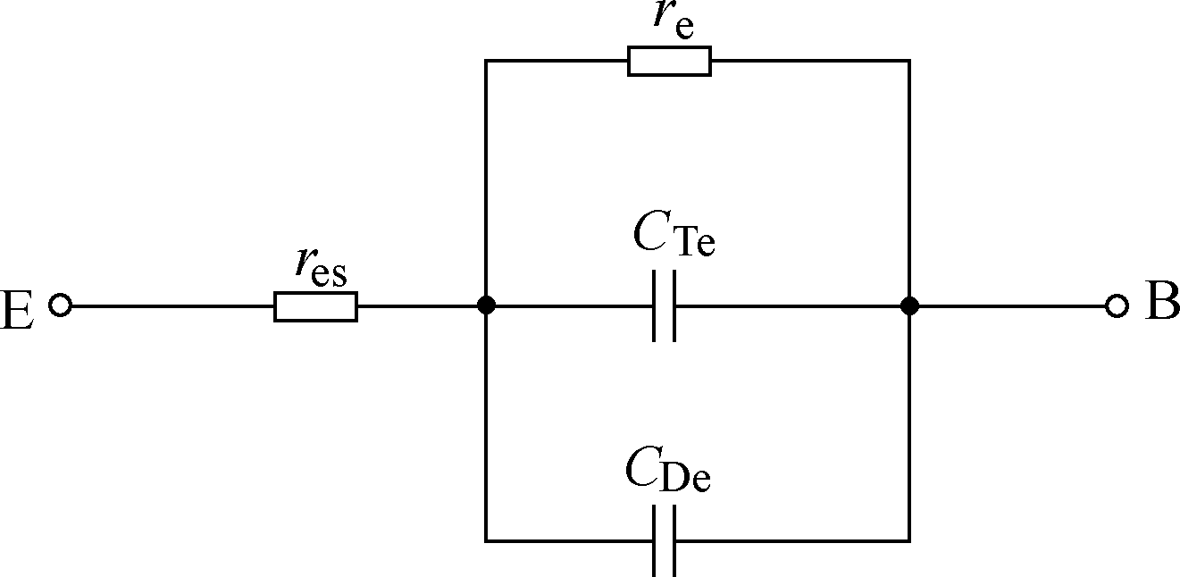
3.5.4 晶体管高频等效电路
1. 发射结和发射区
发射结正向偏压的改变会引起三个结果：引起发射结空间电荷区空间电荷量的变化，这一变化可用发射结势垒电容C_{Te}来等效；引起了发射极电流的变化，这一变化的大小可以用发射结动态电阻r_{e}来等效；引起了基区、发射区贮存电荷的变化，这一变化可用发射结扩散电容C_{De}来等效。
发射结的作用可以用r_{e}、C_{Te}、C_{De}的并联来等效，如下图所示。

Slide 18
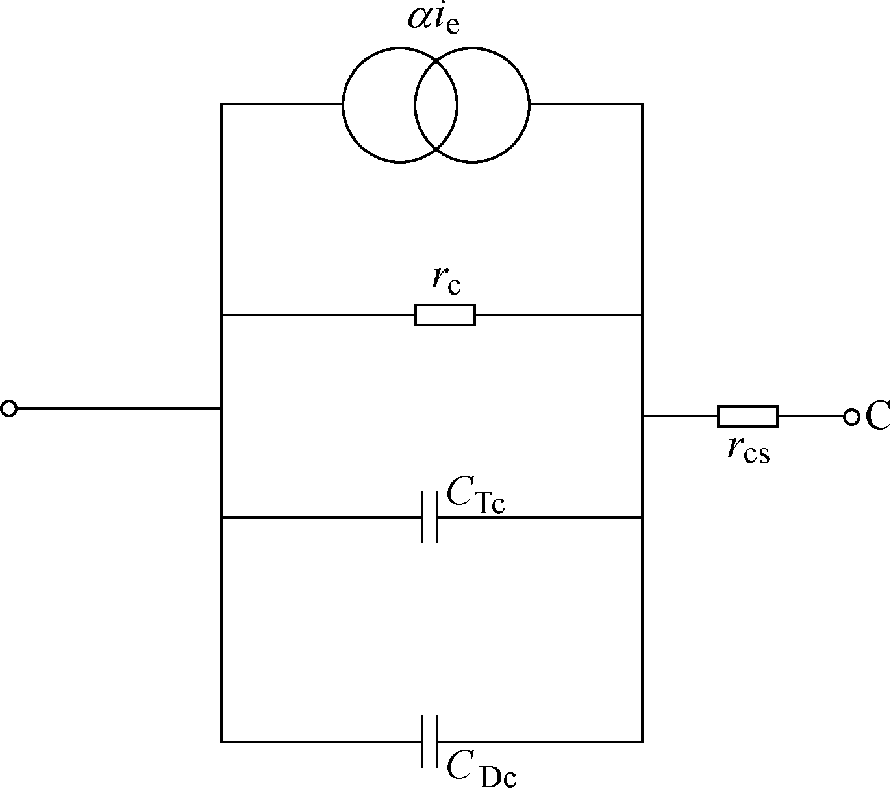
2. 集电结和集电区
与发射结同样，可用集电结势垒电容C_{Tc}、扩散电容C_{Dc}和动态电阻r_{c}来描述，并且集电结可用三者并联来等效，如图所示。
集电结和集电区的等效电路

Slide 19
3. 基区
基区贮存电荷的改变已经由扩散电容所描述。晶体管的基极电流是一股平行于结平面方向流动的多子电流，它将在基区横向产生电位降，基区的这一作用可用一个电阻来等效，这一等效电阻称为基极电阻，用r_{b}表示。
把发射结电流i_{e}通过基区输运而转化为集电极电流的相互控制关系反映出来，为此可用一个恒流源表示，如图所示。
集电结和集电区的等效电路

Slide 20
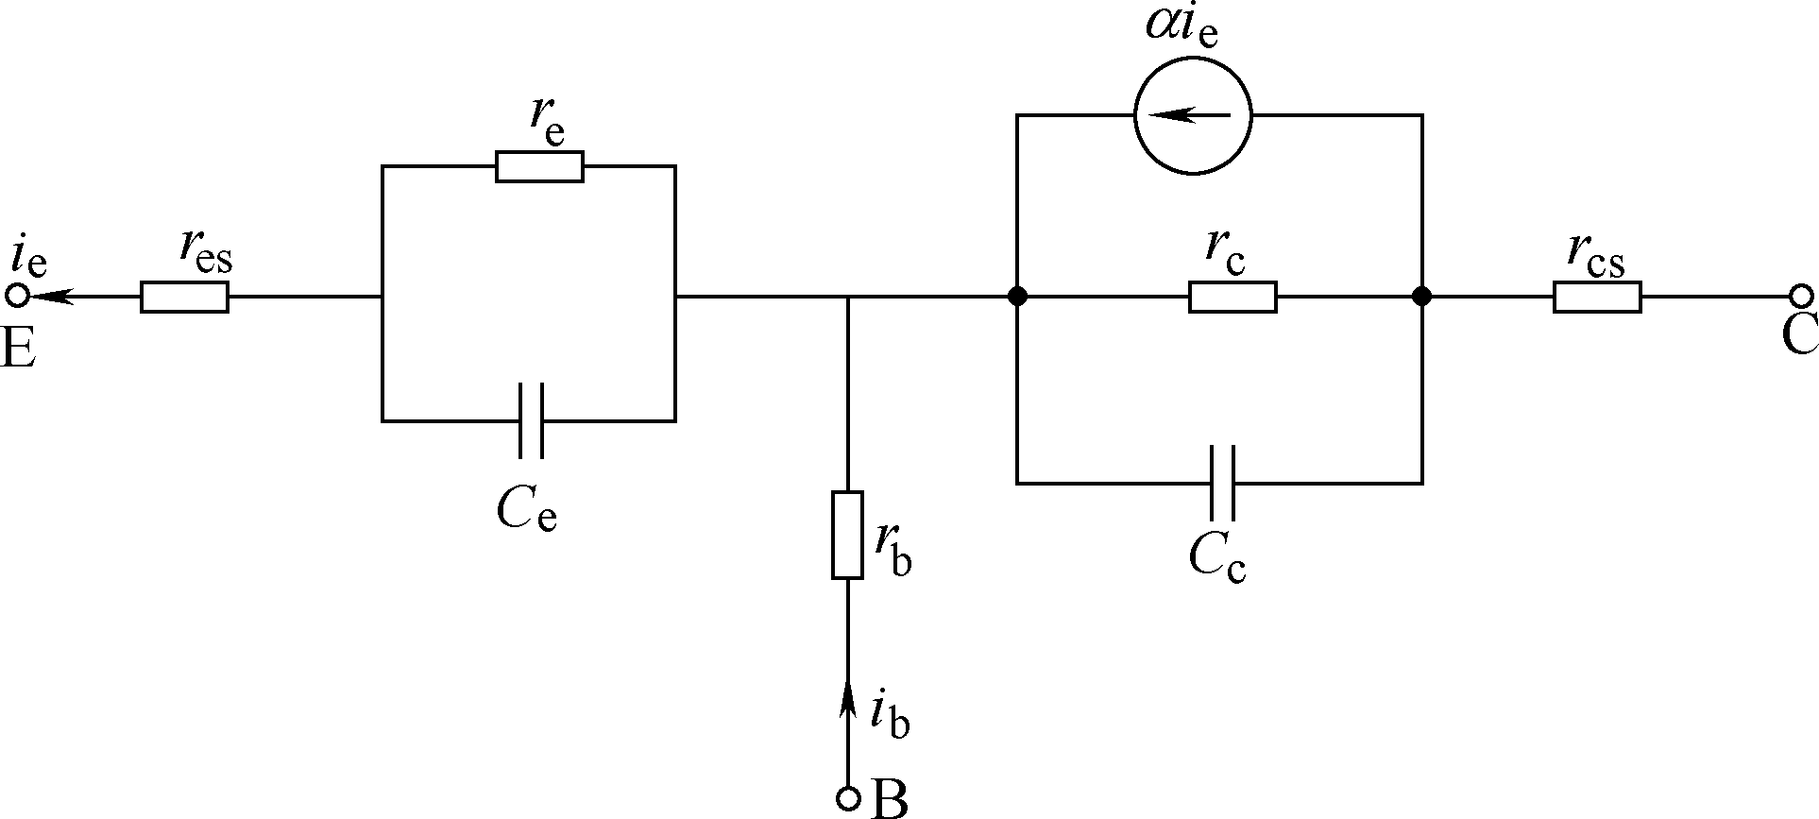
4. 晶体管共基极高频等效电路
通过上述分析，立即可得到晶体管共基极“T”型等效电路。如果C_{Te}、C_{De}并联后的电容用C_{e}代表、C_{Tc}、C_{Dc}并联后的电容用C_{c}代表，则得到晶体管共基极高频等效电路图所示。
晶体管共基极高频等效电路

Slide 21
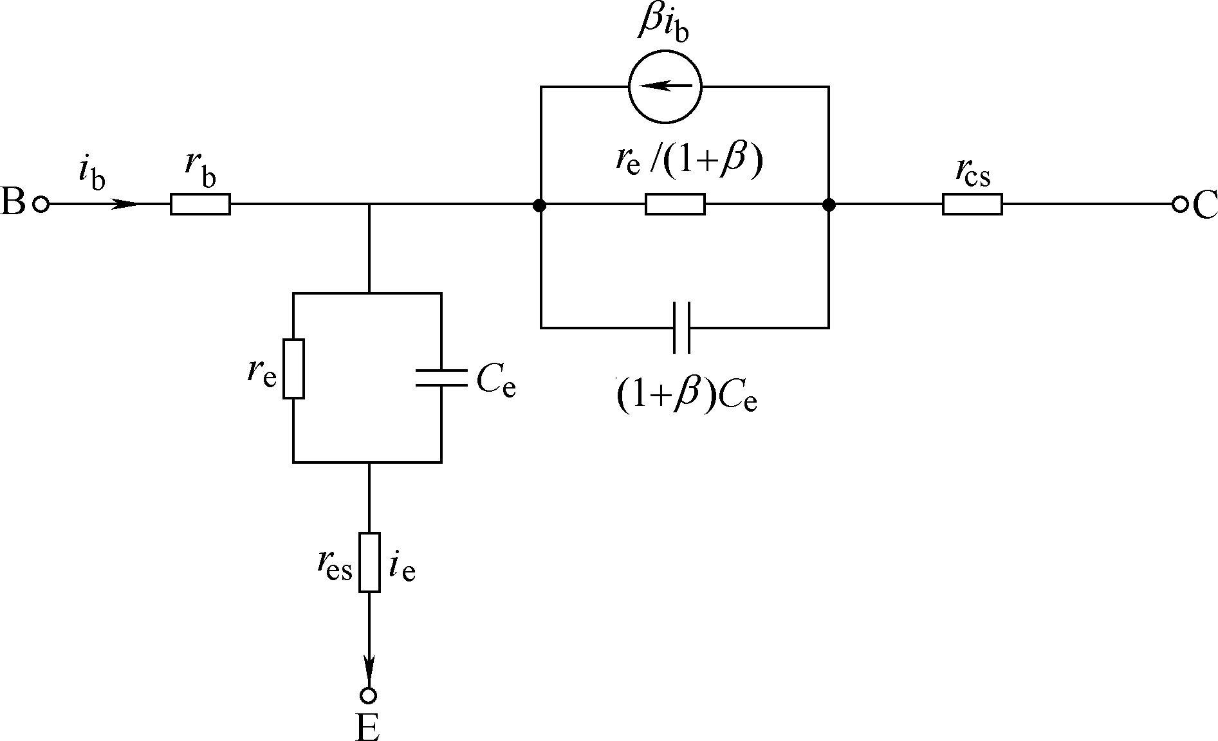
5. 晶体管共发射极高频等效电路
将共基极晶体管高频“T”型等效电路中的基极与发射极交换，恒流源用β_{ib}去代替α_{ie}，就可得到共发射极晶体管高频“T”型等效电路，如图所示。在此需要说明的是，与βib并联的电阻缩小为原来的1/（1+β），而电容则扩大为原来的（1+β）倍。
晶体管共发射极高频等效电路

Slide 22
4. 提高特征频率的有效途径
（1） 控制基区宽度减小τ_{b}
（2） 尽量减小发射结面积和动态电阻r_{e}来减小τ_{e}
（3） 尽量减小集电结面积、降低集电区电阻率以减小τ_{d}
此外，为了减小集电区延迟时间τ_{c}，必须降低集电区电阻率ρ_{c}，减小集电区厚度W_{c}，以减小集电区串联电阻。但这也与功率要求相矛盾，因此必须两者同时兼顾。
综上所述，提高晶体管特征频率的主要途径是：减小基区宽度W_{b}(对于微波器件，还必须采用浅结工艺)、减小结面积，适当降低集电区电阻率及其厚度，尽量减小延伸电极面积。

Slide 23
3.5.5 共基极交流电流放大系数及截止频率f_{α}的定量分析
3.5.6 共发射极交流电流放大系数β、f_{β}及f_{T}的定量分析

Slide 24
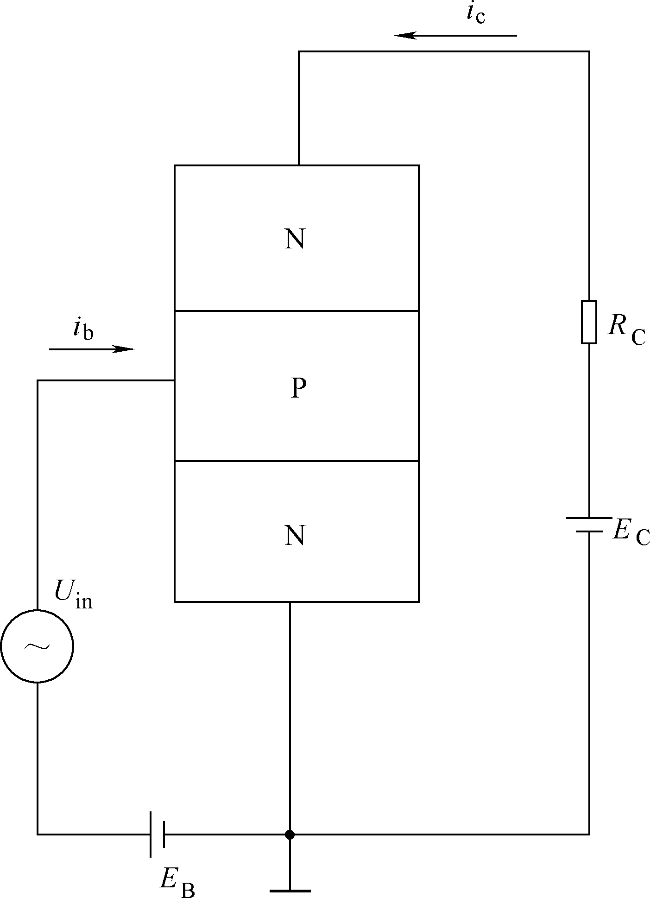
3.5.7 高频功率增益和最高振荡频率
1. 高频功率增益
晶体管的功率增益定义为晶体管的输出功率p₀与输入功率p_{i}之比，用符号G_{p}表示，即
右图示出了共射极功率增益电路简图，图中输入信号电流是i_{b}，输出交流电流是i_{c}，在频率较高时，晶体管的输入阻抗基本上等于基区电阻r_{b。}
共射极功率放大电路简图

Slide 25
故输入功率P_{i}为
输出功率（负载上得到的功率）p₀为
因此功率增益G_{P}为

Slide 26
2. 最高振荡频率f_{M}和高频优值
为比较准确地描述晶体管的功率放大随频率变化的关系，引进了晶体管最佳功率增益这一参数，用符号G_{Pm}表示
最佳功率增益G_{Pm} 是指晶体管向负载输出的最大功率与信号源供给晶体管的最大功率之比，即是晶体管输入、输出阻抗各自匹配时的功率增益。
称为晶体管的高频优值，亦称功率增益—宽带积。这个参数全面反映了晶体管的频率和功率性能，优值越高，晶体管的频率和功率性能越好。而且，高频优值只决定于晶体管的内部参数，因此它是高频功率管设计和制造中的重要理论依据之一。

Slide 27
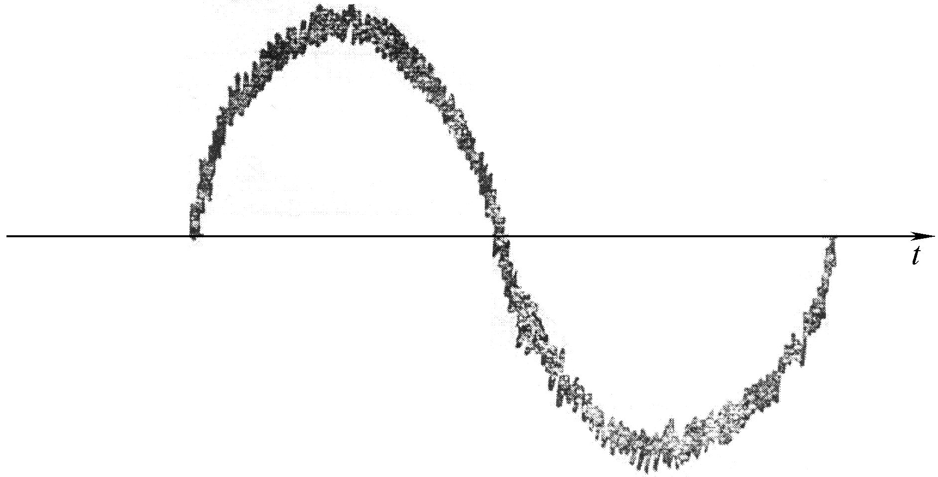
3.5.8 晶体管的噪声
噪声
噪声是一种杂乱的、无规则的电压或电流围绕在统计平均值的宏观量上的波动（或起伏）。
从本质上说，噪声是由于系统内所含的大量的带电微粒的无规则运动所引起的 。
这种无规则运动，使在某个瞬时产生了偏离平均值的一个微小的电流或电压涨落。由于带电微粒的无规则运动，这个微小的电流或电压的变化也是无规则的，也是杂乱无章的，在电学里把这种杂乱无规则变化的微小的电流或电压称为噪声。
正弦讯号与噪声叠加后的波形。晶体管的噪声也是由于带电微粒—载流子的无规则运动所引起的。

Slide 28
2. 噪声系数
在实际工作中，要衡量晶体管噪声性能的好坏，常采用信号噪声比（即信号功率与噪声功率之比，简称信噪比）来衡量噪声的大小，即有
为了更加严格起见，常用晶体管的输入信号噪声比同输出信号噪声比的比值来表示晶体管的噪声特性，称这个比值为噪声系数，用符号N_{F}表示，即

Slide 29
噪声系数是用以衡量晶体管自身噪声水平的参数，当然越小越好。
在实际工作中，噪声系数常常采用分贝（dB）表示，记为
如果晶体管本身不产生噪声，则N_{F}=1（或等于0 dB）。但实际晶体管总是存在噪声的。因此N_{F}总是大于1（或大于0 dB）。N_{F}越小，表明晶体管的噪声特性越好，反之亦然。

Slide 30
3. 晶体管噪声的来源
晶体管噪声的来源主要有以下三个方面：
（1） 热噪声
热噪声是由于半导体中载流子的无规则热运动引起的。
（2） 散粒噪声
由于半导体中载流子的产生—复合有涨落，那么参加导电的载流子数目将在其平均值附近起伏，这种由载流子数目起伏而引起的噪声称为散粒噪声。
（3） 1/f噪声
这种噪声同频率有关，频率越低，噪声越大。

Slide 31
第3章 双极型晶体管
3.1 晶体管的结构与工作原理
3.2 晶体管的电流放大特性
3.3 晶体管的直流特性曲线
3.4 晶体管的反向电流与击穿电压
3.5 晶体管的频率特性
3.6 晶体管的功率特性
3.7 晶体管的开关特性

Slide 32
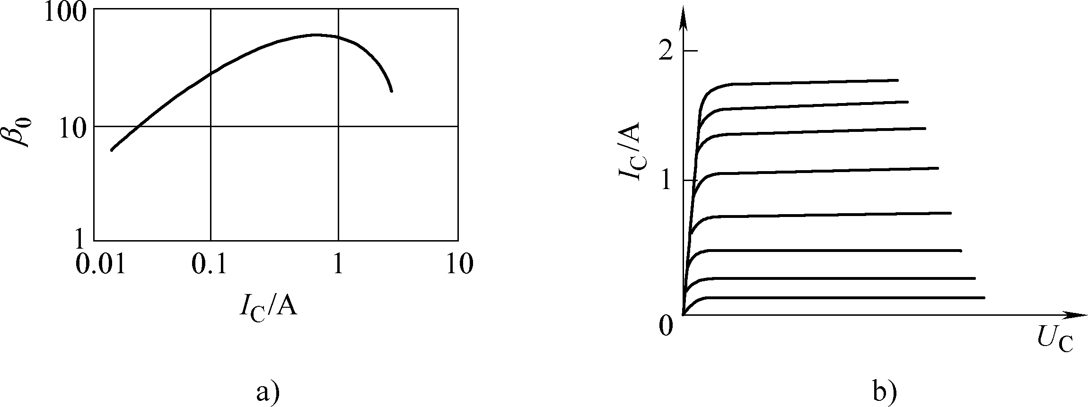
3.6 晶体管的功率特性
3.6.1 晶体管集电极最大工作电流
晶体管的最大电流就是集电极的最大工作电流I_{CM} 。输出大电流要受到诸多因素的制约，限制晶体管集电极大电流的主要因素，是电流放大系数在大电流下的显著下降。

Slide 33
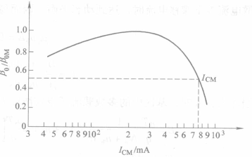
集电极的最大工作电流ICM定义：共发射极直流短路电流放大系数β₀下降到其最大值的一半对应的集电极电流
造成晶体管在大电流情况下电流放大系数下降的原因：
基区大注入效应，基区扩展效应，发射极电流集边效应。

Slide 34
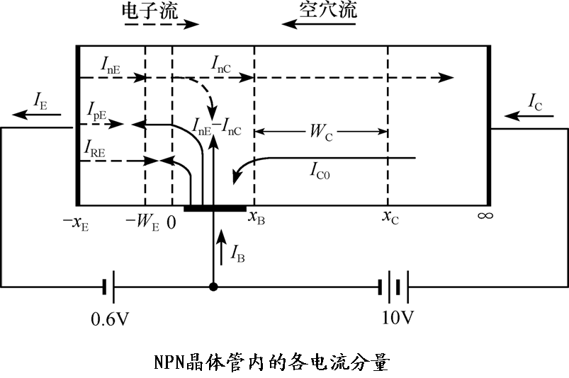
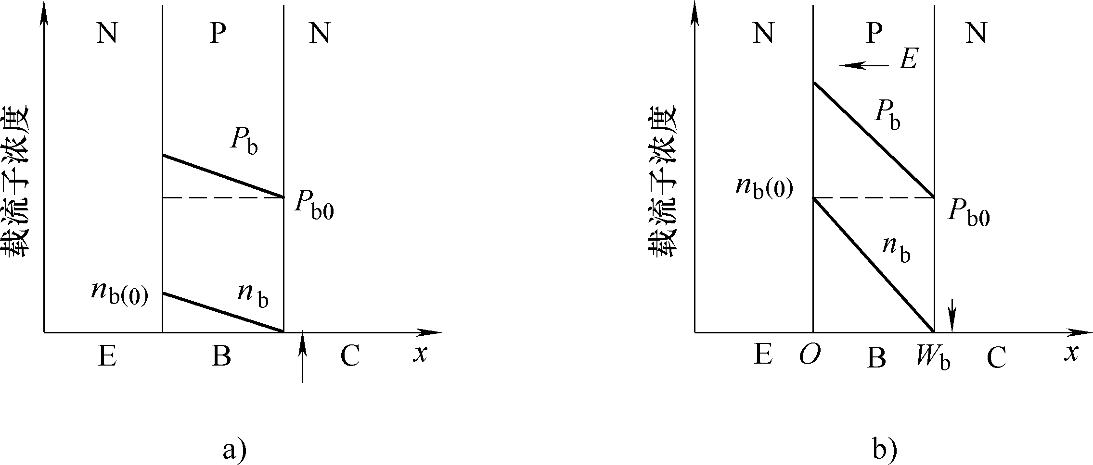
3.6.2 基区大注入效应对电流放大系数的影响
1. 大注入基区电导调制效应
在大注入条件（注入基区少子对于基区多子）下，不仅少子浓度增加很多
为维持电中性，多子浓度也等量地增加。
多子浓度的增加，将使基区电阻率下降，由此产生基区电导率受注入电流调制，该调制称为大注入条件下的基区电导调制效应。
(a)小注入时基区少子分布 (b)大注入时基区少子分布

Slide 35
2. 大注入自建电场
在大注入条件下，注入基区的少于在基区边扩散、边复合，并形成一定的浓度梯度分布。为了维持电中性，其多子空穴必须与注入少于具有相同的浓度分布梯度。
由于少于电子存在浓度梯度，形成从发射极到集电极的扩散电流，而多于空穴也因存在浓度分布梯度，同样也应向集电结扩散。
然而，集电结的反向偏置电压只允许少数载流子电子通过并到达集电极，不允许多子空穴通过。因此在基区集电结附近将形成空穴积累，在发射结边界附近基区一侧，却因空穴扩散离去而使空穴欠缺。
因此，基区中将产生由集电结指向发射结的自建电场

Slide 36
2. 大注入自建电场
大注入自建电场有两部分组成：其中第一项表示在大注入情况下，由基区杂质分布梯度产生的杂质分布自建电场。第二项表示少子注入基区后，为了维持电中性，积累相应的空穴而产生的大注入自建电场，它随着注入水准的提高而增强。
在大注入自建电场的作用下，载流子在基区内除存在扩散运动外，同时还存在漂移运动，因而基区电子、空穴电流等于扩散电流与漂移电流之和

Slide 37
3. 大注入基区少子分布
对于均匀基区晶体管，当W_{b}<<L_{nb}时，小注入时少子分布可近似为线性分布，即
式中n_{b}(0)表示在均匀基区晶体管中，发射结注入基区的电子浓度的边界值。小注入时，浓度线性分布的斜率为1。
当注入水准足够高，注入浓度达到n_{b}(0)>>N_{B}时，可以推得不管是缓变基区还是均匀基区晶体管，基区少子都近似为线性分布，且分布斜率为均匀基区晶体管小注入时的一半。
在大注入时，在内建电场作用下，基区电子电流的扩散分量和漂移分量近似相等，从扩散流的角度相当于扩散系数下降一半

Slide 38
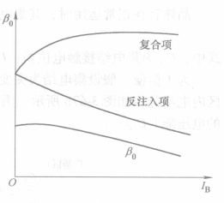
4. 大注入对电流放大系数的影响
低频电流放大系数
式中右边第一项为发射效率项，第二项为包括体内复合和表面复合在内的复合项。因此，只要分别求出等式右边I_{p}(X₁)、I_{n}(X₂)、I_{VB}、I_{SR}随着工作电流的变化关系，β₀随着I_{C}变化的原因也就清楚了。
大注入时，电流复合项下降为小注入时的一半。原因：大注入自建场的存在，使得电子穿越基区的时间缩短一半，复合几率下降
工作电流较大时，注入使基区边界浓度明显增加，因而发射效率下降，原因：基区电导调制效应，内建电场作用
在大注入自建电场的作用下，使均匀基区晶体管的渡越时间减小到小注入的一半，原因：大注入自建场的漂移作用相当于使载流于的扩散系数增加一倍所致。

Slide 39
3.6.3 基区扩展效应对β₀和f_{T}的影响
实际上在大电流条件下，晶体管特别是缓变基区晶体管的有效基区宽度将随注入电流的增加而扩展，即出现基区扩展效应。以N+PN-N+外延平面晶体管为例，讨论大电流下晶体管的电流放大系数和截止频率下降的物理原因。
无论是基区横向扩展还是纵向扩展，其最终结果都使基区加宽，显然基区宽度W_{b}变大，电流放大系数将显著下降。

Slide 40
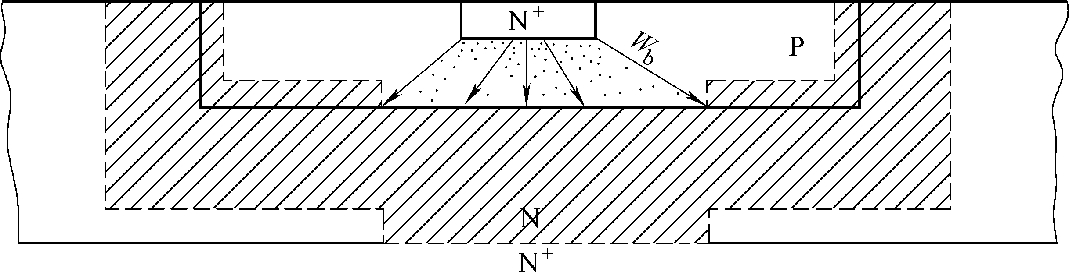
基区横向扩展效应
基区横向扩展效应的观点认为：而集电极电流I_{c}的增加靠扩大电流通道的有效面积来实现
基区横向扩展效应示意图

Slide 41
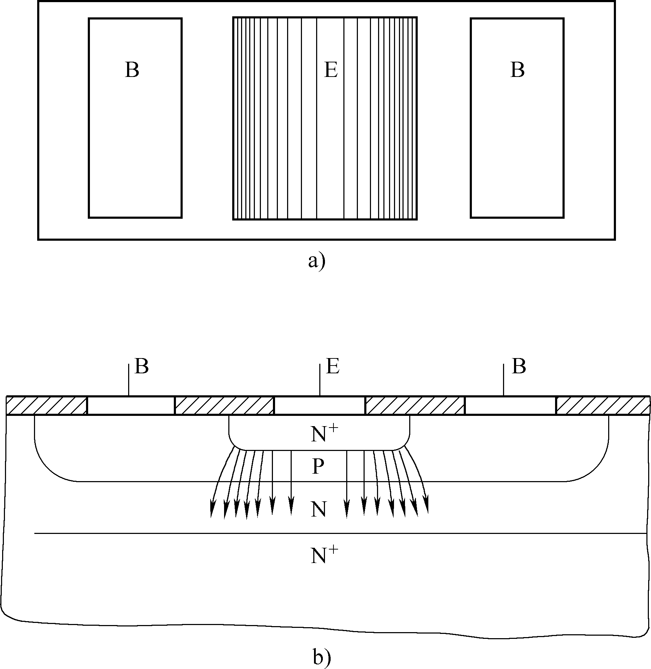
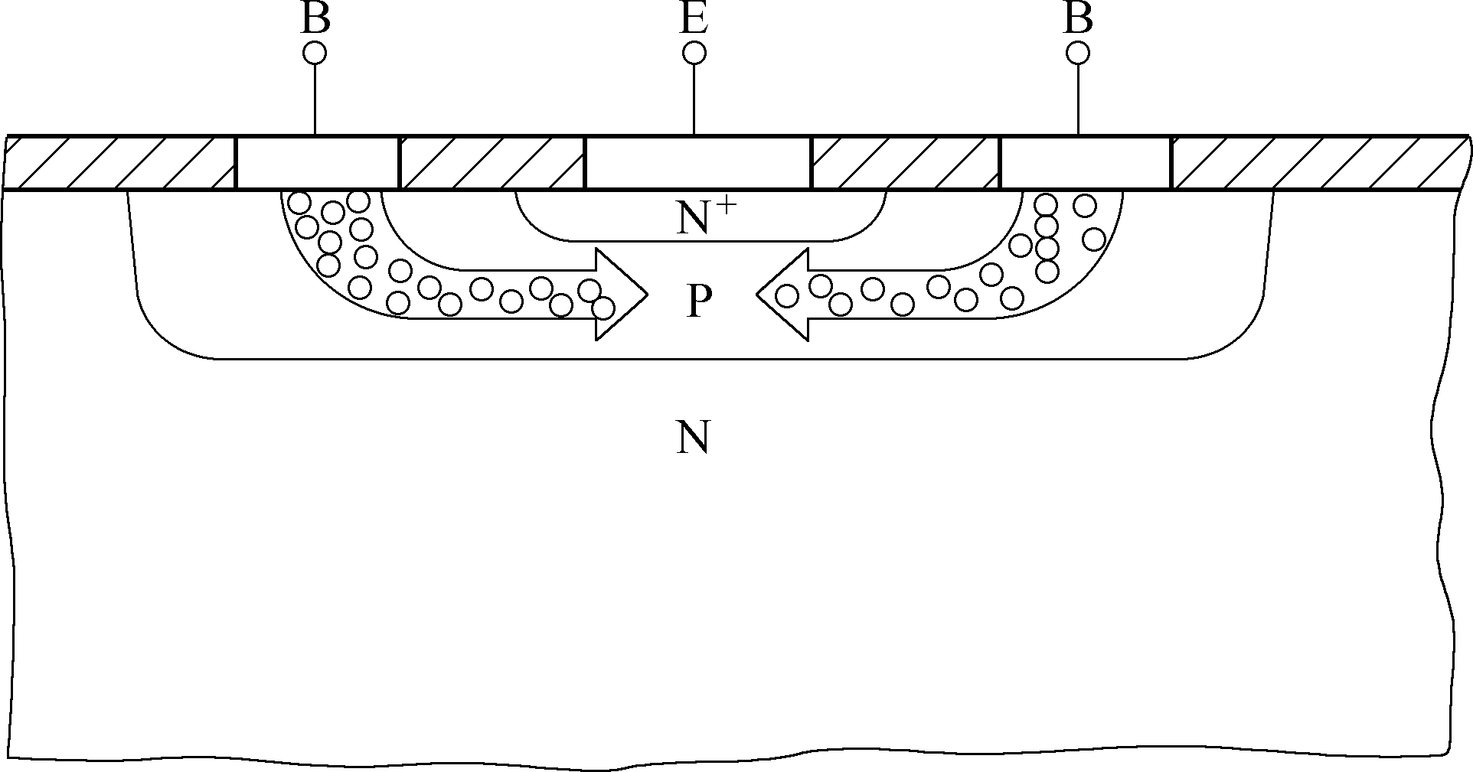
3.6.4 发射极电流集边效应
发射极电流集边效应及其原理
一个结型晶体管，在大电流工作时，由于基区横向压降，发射结面上的电流密度分布不均匀，电流密度主要集中在发射结边缘部分，越靠中间电流密度越小，这种现象称为发射极电流集边效应

Slide 42
第3章 双极型晶体管
3.1 晶体管的结构与工作原理
3.2 晶体管的电流放大特性
3.3 晶体管的直流特性曲线
3.4 晶体管的反向电流与击穿电压
3.5 晶体管的频率特性
3.6 晶体管的功率特性
3.7 晶体管的开关特性

Slide 43
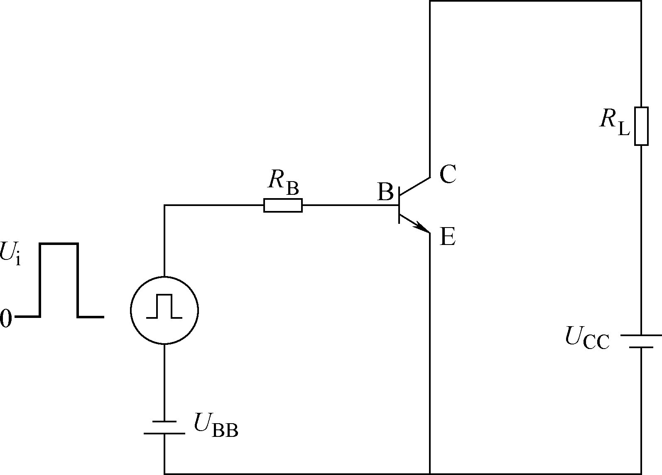
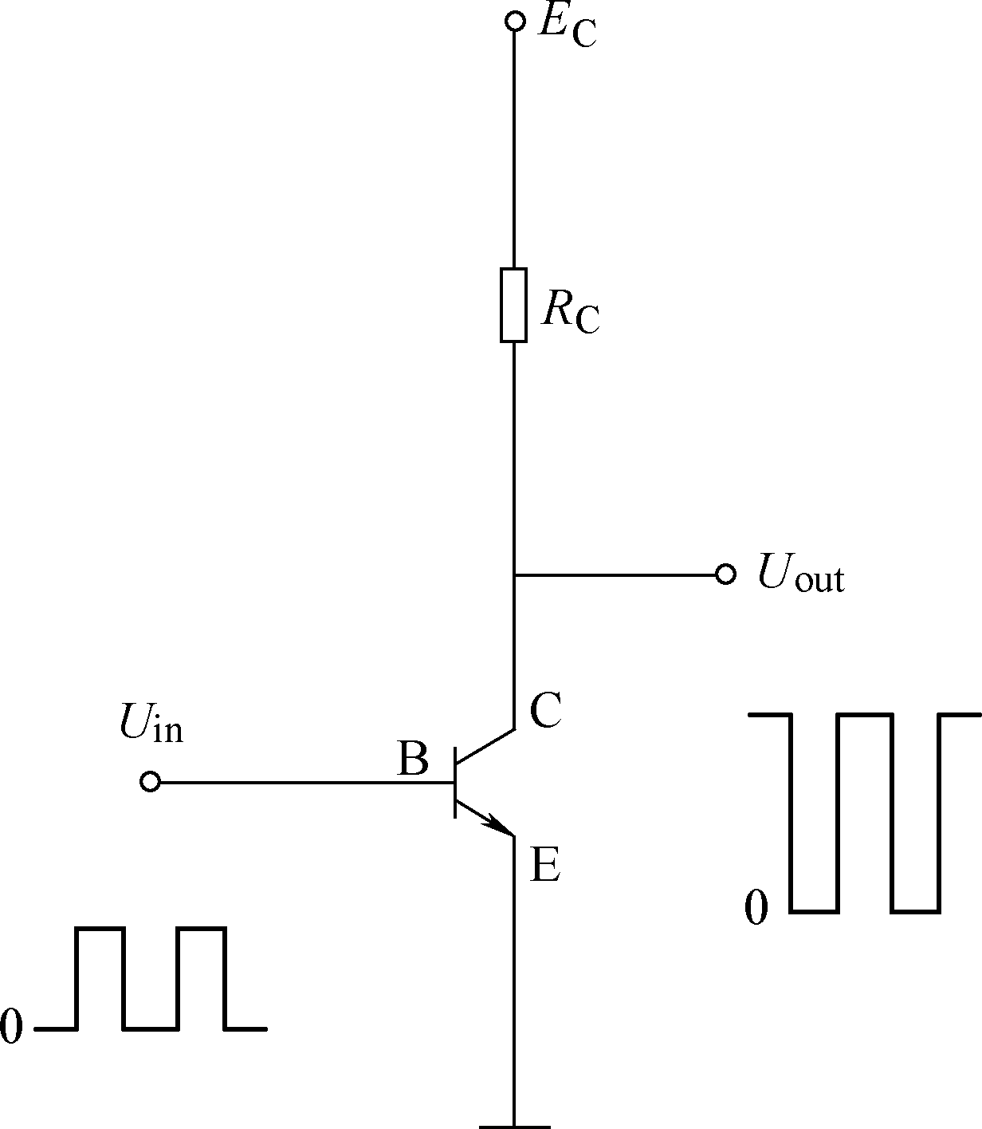
3.7 晶体管的开关特性
3.7.1 晶体管的开关作用
导通状态或开态：正脉冲输入，发射结处于正偏，使得基极有一个很大的注入电流，引起一个很大的集电极电流。这时电源电压受负载电阻R_{L}的限制，几乎全部降落在R_{L}上，而晶体管输出端C-E之间的压降很小，近似看作短路
截止状态或关态：输入负脉冲或零电平，发射结处于反向偏置或零偏置，基极没有注入电流，集电极电流很小（集电结反向饱和电流），晶体管输出端C-E之间阻抗很大，负载电阻R_{L}上的压降很小，晶体管断路
不过输出波形的相位和输入波形的相位相差180——倒相器。

Slide 44
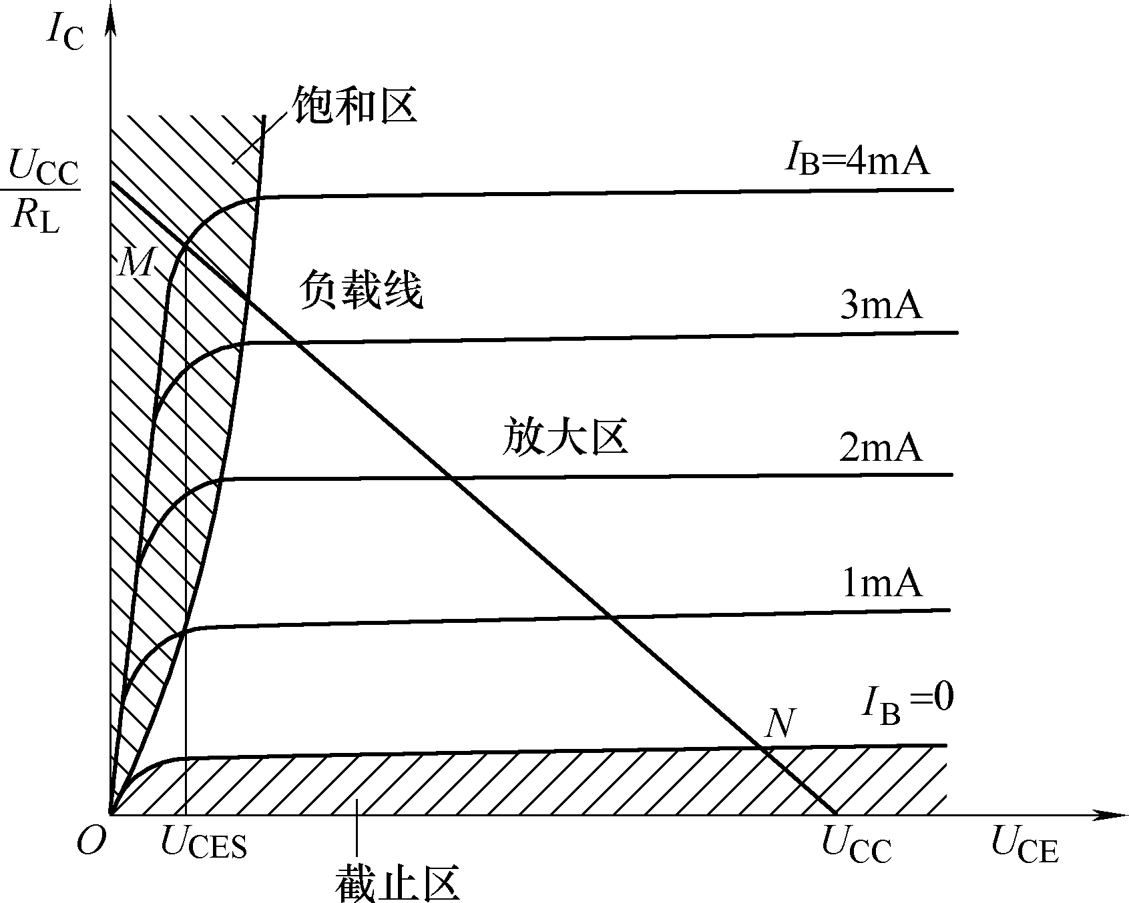
3.7.2 晶体管的开关工作区域
基极回路正脉冲，集电极电流I_{C}=βI_{B}，工作点研负载线上移。足够若I_{B}足够大，进入饱和区（M点），晶体管压降很小，开态
基极回路负脉冲，I_{B}=0（或<0），集电极电流极小，进入截止区，关态
1.饱和区（开态）的主要特点
① 发射结为正向偏置，集电结也是正向偏置（或零偏置）；
② 集电极电流I_{C}接近饱和值I_{CS}≈U_{CC}/R_{L}
2. 截止区（关态）的主要特点
在晶体管输出特性曲线上，I_{B}=0对应的特性曲线下面的部分叫截止区。截止区的主要特点是发射结处于反向偏压（或零偏压），集电结也处于反向偏压。

Slide 45
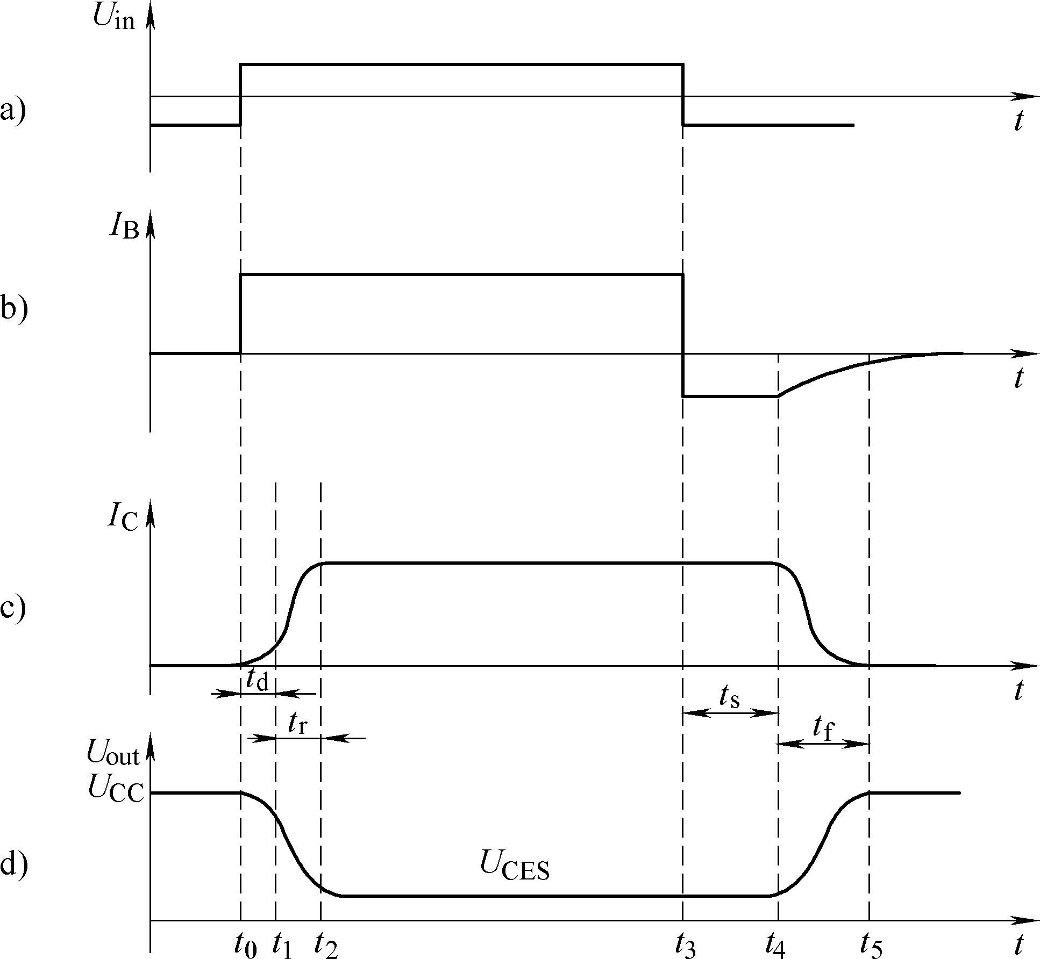
3.7.3 晶体管的开关波形和开关时间
各个阶段所需要的时间定义如下
① 延迟时间t_{d}：从基极有正信号输入开始，到集电极电流I_{C}上升到最大值I_{CS}的0.1倍为止，这段时间称为延迟时间，记作t_{d}，等于t₁-t₀
② 上升时间t_{r}：集电极电流由0.1I_{CS}上升到0.9I_{CS}为止所需要的时间为上升时间，记作tr，等于t₂-t₁ 。
③ 贮存时间t_{s}：从输入信号U_{in}变负（变为低电平或负脉冲开始），到集电极电流I_{C}下降为0.9I_{CS}为止所需要的时间称为储存时间。记作t_{s}，即t₄-t₃ 。
④ 下降时间t_{f}：集电极电流I_{C}从0.9I_{CS}下降到0.1I_{CS}所需要的时间，记作t_{f}，即t₅-t₄ 。
（a）输入电压波形
（b）基极电流波形
（c）集电极电流波形
（d）输出电压波形

Slide 46
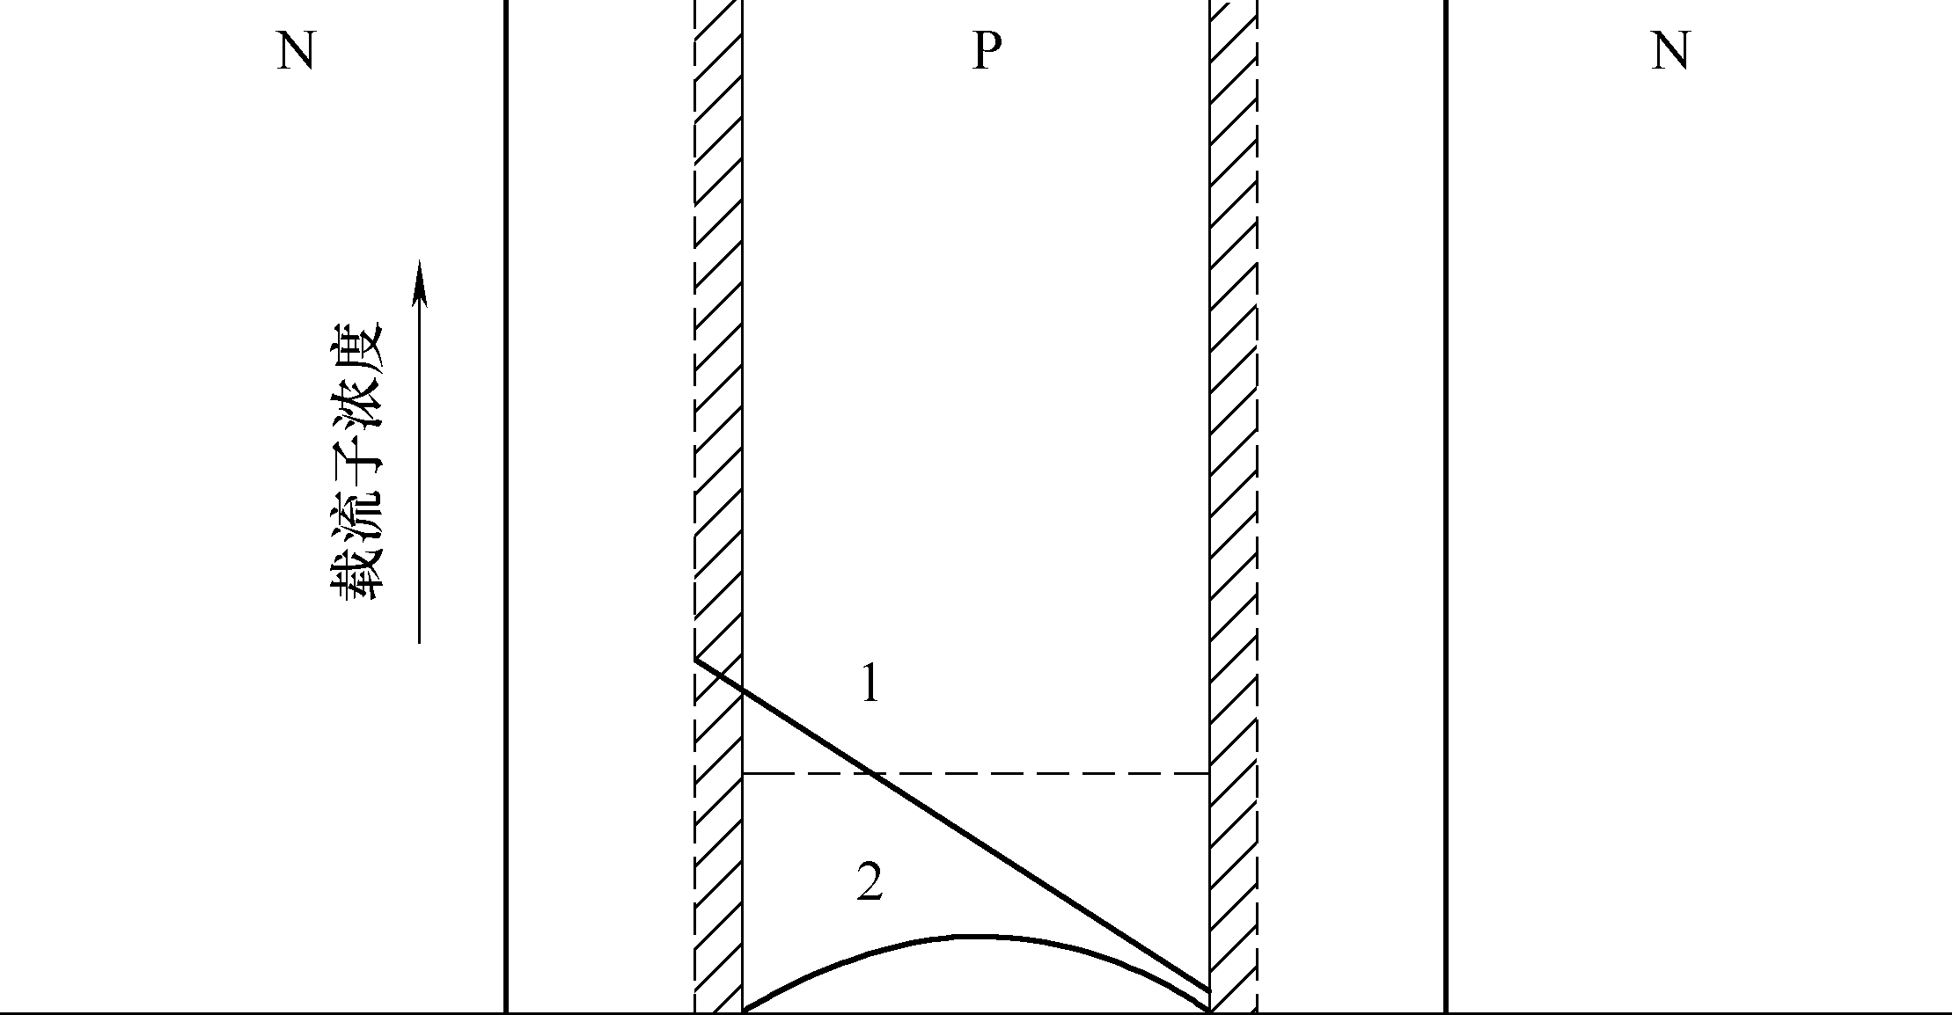
3.7.4 晶体管的开关过程和影响开关时间的因素
1. 延迟过程和延迟时间
在“通”和“断”两个状态之间的转换存在延迟时间（开关时间），来源于载流子分布改变需要的时间
延迟时间t_{d}的长短取决于基极电流对发射结和集电结电容充电的快慢，所以缩短延迟时间的办法是：
① 减少发射结、集电结的结面积，以减少结电容C_{Te}和C_{Tc}；
② 增大基极注入电流，使势垒电容充电过程加快；
③ 晶体管关断时，给基极施加的负脉冲幅度尽可能小。
延迟阶段基区少子浓度分布

Slide 47
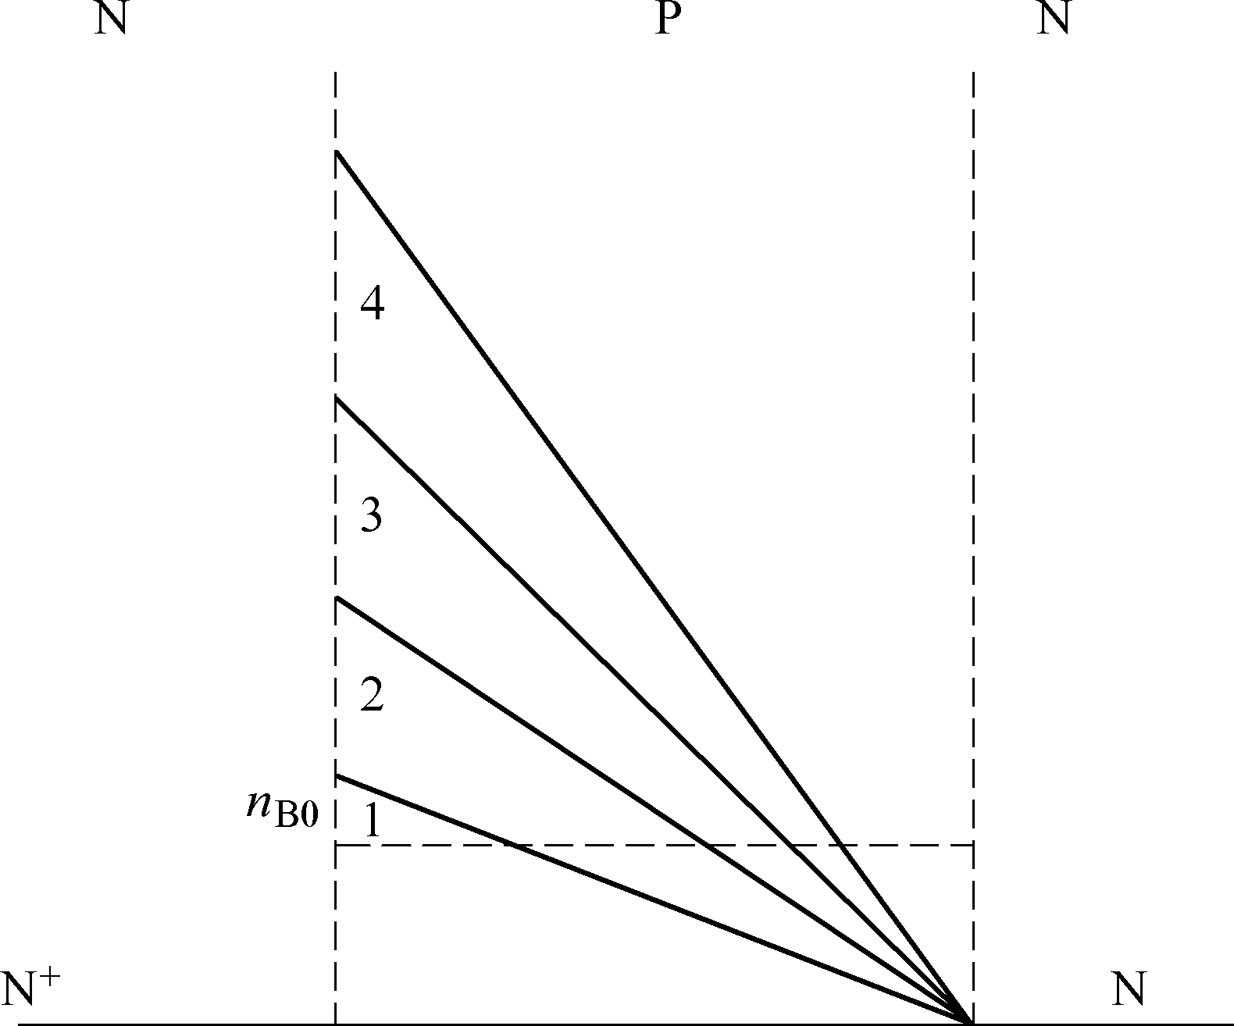
2. 上升过程和上升时间t_{r}
缩短上升时间的办法是：
① 减小结面积A_{E}和A_{C}，以减小C_{Te}和C_{Tc}；
② 减小基区宽度，能尽快建立起所需少子浓度梯度；
③ 增大基极注入电流，使势垒电容充电过程加快，但也要兼顾深饱和问题。
上升过程中基区电子浓度梯度的增加

Slide 48
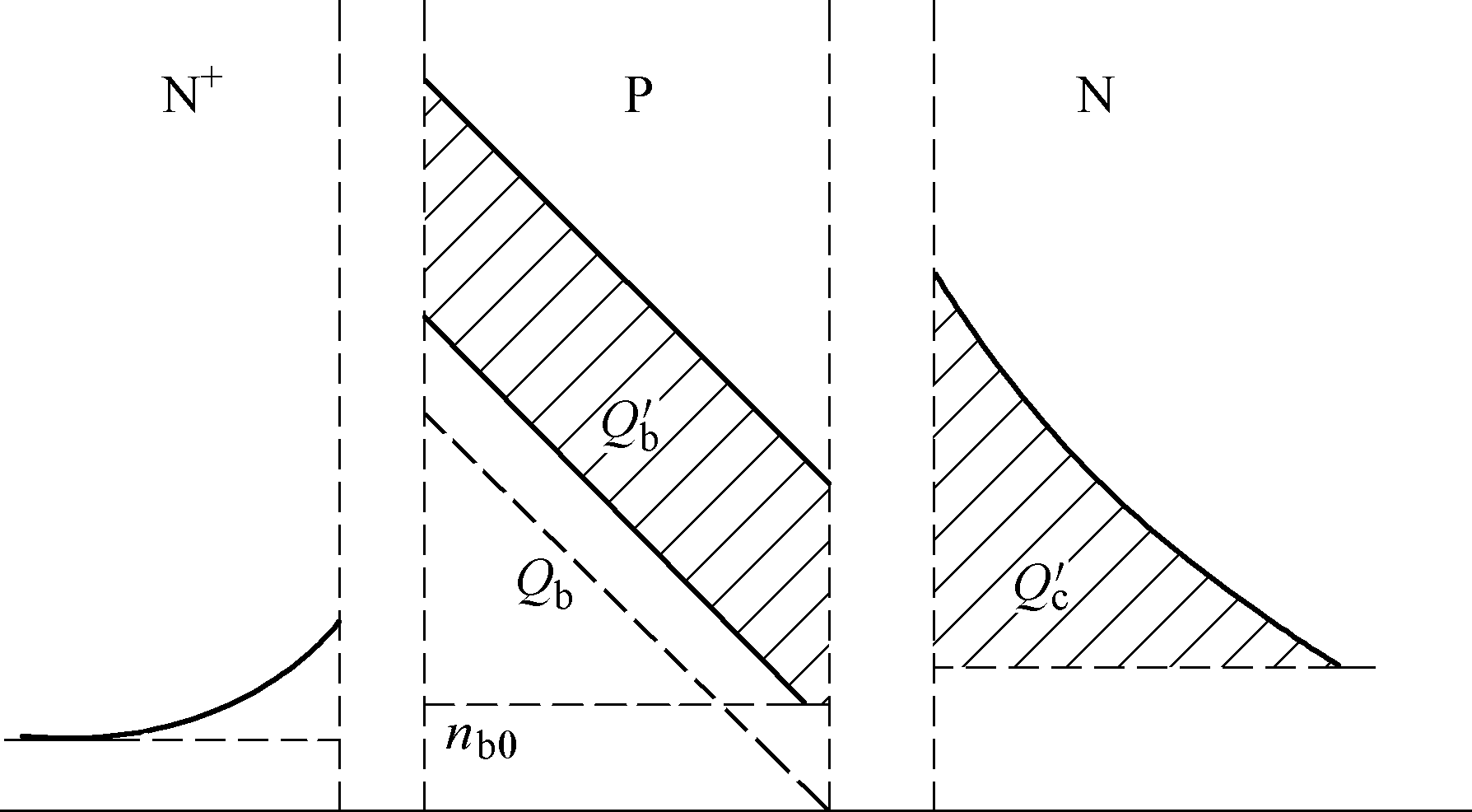
3. 贮存电荷和贮存时间
减少贮存时间，可以采取以下方法：
① 在保证晶体管进入饱和区的前提下，基极驱动电流I_{B}不要过大，避免晶体管进入深饱和的程度太深；
② 增大基极抽取电流I’_{B}，使超量存贮电荷快速抽走；
③ 缩短集电区少子空穴寿命。集电区空穴寿命越短，集电区贮存的空穴电荷也就越少。而实现这一措施的办法是向晶体管中掺金。
晶体管饱和态时的电荷分布示意图
4. 下降过程和下降时间t_{f}
缩短下降时间的办法有：
① 减小C_{Te}、C_{Tc}及寿命τ，减小下降过程需要由I_{B}′抽走的电荷量；
② 增大I_{B}′，缩短抽取速度。在考虑改变I_{B}′时，一定要兼顾其他方面。

Slide 49
学习要点
概念：截止频率、特征频率、晶体管的功率增益—宽带积
在交流小信号电流的传输过程中，四个电流损失的因素
提高特征频率的有效途径
造成晶体管在大电流情况下电流放大系数下降的原因
晶体管的开关状态的主要特点

